Slide 1
はまる！JPA (初学者向けライト版)
株式会社カサレアル 多田真敏
JJUG CCC 2015 Spring
2015/4/11(土)

Slide 2
このセッションについて
ハッシュタグ #ccc_cd2
JPAについて基礎、および初学者の方が間違えやすい「はまりポイント」を 解説します

Slide 3
自己紹介
多田真敏（ただまさとし）
大阪出身、香川育ちの31歳
Java EE 7などを中心に研修講師やってます
JJUG CCCは3回連続3回目の出場
SNS
Twitter：@suke_masa
はてなブログ：Java EE 事始め！
GitHub：https://github.com/MasatoshiTada

Slide 4
目次
JPAの概要とエンティティ
CRUD操作とエンティティの状態
1対Nのリレーション
Java Persistence Query Language(JPQL)

Slide 5
①JPAの概要と エンティティ

Slide 6
JPA（Java Persistence API）
Java EE標準のORマッパー
.NETにも影響を与えている
ADO.NET Entity Framework

Slide 7
JPAの特徴：高生産性・高機能
設定ファイル（XML）が少ない
Hibernateのようなマッピングファイルは不要
CoC（設定より規約）によるもの
キャッシュにより高速化が可能
L1キャッシュ、L2キャッシュ
1対Nなどのリレーションをエンティティで表現できる
JPQLによるDB製品非依存な問合せが可能

Slide 8
JPAのバージョン
Java EE | JPA | JSR | 説明
Java EE 5 | 1.0 | 220 | EJBの一部
Java EE 6 | 2.0 | 317 | EJBから独立
Java EE 7 | 2.1 | 338 | ★今ここ！
Java EE 8 | 2.2? | 366? | Java SE 8対応？

Slide 9
仕様と実装
JPAで決まっているのは仕様のみ （≒インターフェイスの集合）
実装
EclipseLink（公式の参照実装）
GlassFish・WebLogicに内包
Hibernate
WildFly・JBossに内包。Springも。
その他の実装はJPA 2.1未対応

Slide 10
今回の開発環境
EclipseLink 2.5.2
Java DB（JDKに内包）
JDK 8u40＋Maven（Java SE環境）
NetBeans 8.0.2
JPA実装やDB製品、その他の環境によって、 挙動が若干異なることがあります

Slide 11
エンティティクラス
IDEで自動生成可能
NetBeansが一番楽
IntelliJ IDEAは高機能だが少し手順が複雑
Eclipseは不安定
詳しい手順はこちら↓ http://masatoshitada.hatenadiary.jp/entry/2014/05/11/153725

Slide 12
サンプルDBの構造（一部省略）
顧客
注文
製品
製造者
顧客ID
顧客名 住所 電話番号 ・・・
注文No.
顧客ID (FK) 製品ID (FK) 数量 発送費用 注文日付 発送日付 ・・・
製品ID
製造者ID (FK) 種別コード (FK) 購入価格 ・・・
製造者ID
製造者名 住所 電話番号 ・・・
種別コード
種別コード
説明 ・・・

Slide 13
生成されたエンティティ（一部抜粋）
// 製造者エンティティ
@Entity
public class Manufacturer ・・・ {
@Id
private Integer manufacturerId;
private String name;
private String addressline1;
private String addressline2;
・・・
@OneToMany(・・・)
private List<Product> productList;
// setter/getter・・・

Slide 14
生成された設定ファイル （persistence.xml）
<persistence version=“2.1” ・・・>
<persistence-unit name="samplePU" transaction-type="RESOURCE_LOCAL">
<provider>org.eclipse.persistence.jpa.PersistenceProvider</provider>
<class>hoge.entity.Product</class>
<class>hoge.entity.Manufacturer</class>
・・・
<properties>
<property name="javax.persistence.jdbc.url"
value="jdbc:derby://localhost:1527/sample"/>
<property name="javax.persistence.jdbc.user" value="app"/>
<property name="javax.persistence.jdbc.driver"
value="org.apache.derby.jdbc.ClientDriver"/>
<property name="javax.persistence.jdbc.password" value="app"/>
</properties>
</persistence-unit>
</persistence>

Slide 15
ログ出力の設定（EclipseLinkの場合）
開発時は必ずログを出しましょう！
<persistence・・・>
<persistence-unit ・・・>
・・・
<properties>
・・・
<property name="eclipselink.logging.level”
value="FINE"/>
</properties>
・・・

Slide 16
ログ出力の設定（Hibernateの場合）
<persistence・・・>
<persistence-unit ・・・>
・・・
<properties>
・・・
<property name=“hibernate.show_sql“
value=“true"/>
</properties>
・・・

Slide 17
②CRUD操作と エンティティの状態

Slide 18
JPAの概念図
Entity
Manager
DB
entity
永続化コンテキスト
クライアント
プログラム
entity
entity
entity
entity

Slide 19
EntityManagerインターフェイス
find()･･･主キー検索
persist()･･･新規追加を予約する
remove()･･･削除を予約する
merge()･･･エンティティを永続化コンテキスト管理下に置く
detach()･･･エンティティを永続化コンテキストから切り離す
clear()･･･全エンティティを永続化コンテキストから切り離す
flush()･･･永続化コンテキストの変更をDBに反映する
refresh()･･･DBの変更を永続化コンテキストに反映する

Slide 20
永続化コンテキストとは？
エンティティのキャッシュのようなもの →DBアクセス回数が減り高速化
EntityManagerが管理するのは、永続化コンテキストの中のエンティティのみ

Slide 21
エンティティの状態
NEW状態
エンティティのインスタンスがnewされてすぐ
MANAGED状態
エンティティが永続化コンテキストの管理下にある
DETACHED状態
エンティティが永続化コンテキストの管理下から 切り離されている
REMOVED状態
DBからの削除が予約されている

Slide 22
★重要★ エンティティの状態遷移
NEW
状態
find()
persist()
merge()
remove()
DETACHED
状態
MANAGED
状態
REMOVED
状態
detach()
clear()
コミット
flush()
コミット
refresh()
DB
Notes:
flush()しただけではDETACHED状態にはならない？

Slide 23
基本的な書き方
persistence.xmlの
persistence-unitの
name属性
EntityManagerFactory emf =
Persistence.createEntityManagerFactory("samplePU");
EntityManager em = emf.createEntityManager();
// CRUD処理
em.close();
emf.close();

Slide 24
主キー検索
エンティティクラス名と
主キー値を指定
Manufacturer m =
em.find(Manufacturer.class, 19985678);
System.out.println(m.getName());
実行結果
[EL Fine]: sql: Connection(50826412)--SELECT MANUFACTURER_ID, ADDRESSLINE1, ADDRESSLINE2, CITY, EMAIL, FAX, NAME, PHONE, REP, STATE, ZIP FROM MANUFACTURER WHERE (MANUFACTURER_ID = ?)
bind => [19985678]
Happy End Searching
SELECT文が発行される

Slide 25
新規追加
EntityTransaction tx = em.getTransaction();
tx.begin();
Manufacturer m = new Manufacturer();
m.setManufacturerId(1);
m.setName("HOGE");
em.persist(m);
em.flush();
tx.commit();
persist()で永続化
→flush()でDBに反映
→commit()で確定

Slide 26
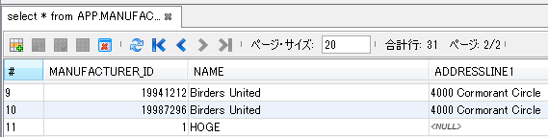
新規追加
INSERT文が発行される
実行結果
[EL Fine]: sql: Connection(1168076863)--INSERT INTO MANUFACTURER (MANUFACTURER_ID, ADDRESSLINE1, ADDRESSLINE2, CITY, EMAIL, FAX, NAME, PHONE, REP, STATE, ZIP) VALUES (?, ?, ?, ?, ?, ?, ?, ?, ?, ?, ?)
bind => [1, null, null, null, null, null, HOGE, null, null, null, null]
レコードが追加される

Slide 27
更新
EntityTransaction tx = em.getTransaction();
Tx.begin();
Manufacturer m = em.find(Manufacturer.class, 1);
m.setName("FUGA");
em.flush();
tx.commit();
find()で取ってくる
→setterで変更
→flush()でDBに反映

Slide 28
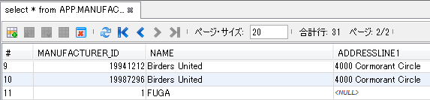
更新
実行結果
[EL Fine]: sql: Connection(1168076863)--SELECT MANUFACTURER_ID, ADDRESSLINE1, ADDRESSLINE2, CITY, EMAIL, FAX, NAME, PHONE, REP, STATE, ZIP FROM MANUFACTURER WHERE (MANUFACTURER_ID = ?)
bind => [1]
[EL Fine]: sql: Connection(1168076863)--
UPDATE MANUFACTURER SET NAME = ? WHERE (MANUFACTURER_ID = ?)
bind => [FUGA, 1]
変更した列のみ
UPDATEする

Slide 29
更新時の注意点
対象のエンティティがMANAGED状態でないと、更新が反映されない
方法①：find()で検索したものを変更する
方法②：newしたエンティティをmerge()する

Slide 30
これでも更新可能
EntityTransaction tx = em.getTransaction();
tx.begin();
Manufacturer m = new Manufacturer();
m.manufacturerId(1);
m.setName("FUGA");
em.merge(m);
em.flush();
tx.commit();
newしてmerge()

Slide 31
これでも更新可能
実行結果
[EL Fine]: sql: Connection(1168076863)--SELECT MANUFACTURER_ID, ADDRESSLINE1, ADDRESSLINE2, CITY, EMAIL, FAX, NAME, PHONE, REP, STATE, ZIP FROM MANUFACTURER WHERE (MANUFACTURER_ID = ?)
bind => [1]
[EL Fine]: sql: Connection(1168076863)--UPDATE MANUFACTURER SET NAME = ? WHERE (MANUFACTURER_ID = ?)
bind => [FUGA, 1]
merge()時にSELECT
→flush()時にUPDATE

Slide 32
削除
EntityTransaction tx = em.getTransaction();
tx.begin();
Manufacturer m = new Manufacturer();
m.manufacturerId(1);
m.setName("FUGA");
em.remove(m);
em.flush();
tx.commit();

Slide 33
削除
実行結果
Exception in thread "main" java.lang.IllegalArgumentException: Entity must be managed to call remove: com.example.entity.Manufacturer[ manufacturerId=1 ], try merging the detached and try the remove again.
例外！？

Slide 34

はまりポイント①
削除だけできません問題

Slide 35
【再確認】エンティティの状態遷移
MANAGED状態
じゃないと
remove()できない
NEW
状態
find()
persist()
merge()
remove()
DETACHED
状態
MANAGED
状態
REMOVED
状態
detach()
clear()
コミット
flush()
コミット
refresh()
DB
Notes:
flush()しただけではDETACHED状態にはならない？

Slide 36
merge()して削除
EntityTransaction tx = em.getTransaction();
tx.begin();
Manufacturer m = new Manufacturer();
m.manufacturerId(1);
m.setName("FUGA");
em.merge(m);
em.remove(m);
em.flush();
tx.commit();
merge()すれば
remove()できるはず！？

Slide 37
merge()して削除
実行結果
Exception in thread "main" java.lang.IllegalArgumentException: Entity must be managed to call remove: com.example.entity.Manufacturer[ manufacturerId=1 ], try merging the detached and try the remove again.
同じ例外！？
MANAGEDになってない！？

Slide 38
はまりポイント②
merge()できません問題

Slide 39
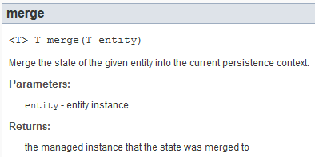
Javadocを確認
merge()に戻り値がある！？

Slide 40
JSR 338(JPA 2.1の仕様)を確認
3.2.7.1 Merging Detached Entity State
エンティティXがDETACHED状態の場合、
Xと同じ識別子を持つMANAGED状態のX’にコピーされる
またはMANAGED状態のX’が新規生成される
merge()の引数のコピーがMANAGED状態になり、それが戻り値となる
→引数自体はMANAGED状態にならない！

Slide 41
削除プログラムを修正
merge()の戻り値をremove()
EntityTransaction tx = em.getTransaction();
tx.begin();
Manufacturer m = new Manufacturer();
m.manufacturerId(1);
m.setName("FUGA");
Manufacturer managedManu = em.merge(m);
em.remove(managedManu);
em.flush();
tx.commit();

Slide 42
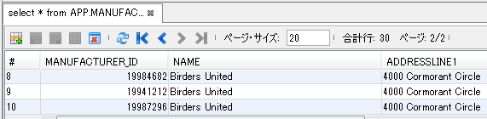
削除プログラムを修正
実行結果
[EL Fine]: sql: Connection(1168076863)--SELECT MANUFACTURER_ID, ADDRESSLINE1, ADDRESSLINE2, CITY, EMAIL, FAX, NAME, PHONE, REP, STATE, ZIP FROM MANUFACTURER WHERE (MANUFACTURER_ID = ?)
bind => [1]
[EL Fine]: sql: Connection(1168076863)--DELETE FROM MANUFACTURER WHERE (MANUFACTURER_ID = ?)
bind => [1]
ちゃんと削除されてる！

Slide 43
別解
別解①：find()で取得したエンティティをremove()する
find()したものはMANAGED状態
別解②：DELETE文を使う
DBへのアクセスが1回で済む

Slide 44
もう少し詳しく
merge()でもINSERTは可能
persist()は主キー重複の際は例外発生、 merge()は主キー重複の際は例外にならずUPDATEになる
flush()時に、MANAGED状態のエンティティのDBとの差分（変更分）を一気に反映する

Slide 45
③1対Nの リレーション

Slide 46
リレーション
@OneToMany、@ManyToOneで表現
@Entity
public class Manufacturer { // 製造者
@OneToMany(・・・)
private List<Product> productList;
・・・
@Entity
public class Product { // 製品
@ManyToOne(・・・)
private Manufacturer manufacturer;
・・・

Slide 47
カスケード
関連のあるエンティティに対して、 道連れに同じ操作を行う
CascadeTypeはALL、DETACH、FLUSH、PERSIST、REFRESH、REMOVEの6種類
@Entity
public class Manufacturer {
@OneToMany(cascade = CascadeType.ALL)
private List<Product> productList;
・・・

Slide 48
カスケードの活用例
受注(1側)と受注明細(N側)を一括登録
受注 order = new 受注(・・・);
order.addDetail(new 受注明細(・・・));
order.addDetail(new 受注明細(・・・));
order.addDetail(new 受注明細(・・・));
// 3つの受注明細も同時にINSERTされる
em.persist(order);

Slide 49
フェッチ
関連のあるエンティティを、 どのタイミングで読み込むか
FetchType.EAGER：即時読み込み
FetchType.LAZY：遅延読み込み
@Entity
public class Manufacturer {
@OneToMany(cascade = CascadeType.ALL,
fetch = FetchType.EAGER)
private List<Product> productList;
・・・

Slide 50
よくあるサンプル
社員(Employee)と部署(Department)
社員：部署は１：Ｎ
emp_id | name | dept_id
101 | Y.Aragaki | 1
102 | R.Matsui | 1
103 | E.Ikuta | 2
104 | R.Sakurai | 2
dept_id | name
1 | SALES
2 | DEVELOP

Slide 51
部署を1つ削除
EntityTransaction tx = em.getTransaction();
Department d = em.find(Department.class, 1);
em.remove(d);
tx.commit();
部署IDが
1の部署を削除

Slide 52
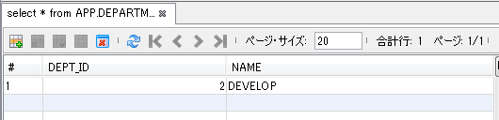
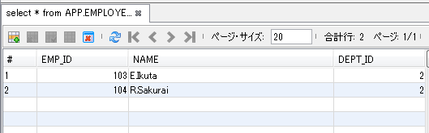
削除した結果
部署だけでなく、
社員も消えてる！？

Slide 53
はまりポイント③
データ吹っ飛びました問題

Slide 54
何故こうなったのか
CascadeType.ALL
かつ
FetchType.EAGER
@Entity
public class Department {
・・・
@OneToMany(mappedBy = "department",
cascade = CascadeType.ALL,
fetch = FetchType.EAGER)
private List<Employee> employeeList;

Slide 55
何故こうなったのか
EntityTransaction tx = em.getTransaction();
Department d = em.find(Department.class, 1);
em.remove(d);
tx.commit();
このタイミングで、
関連する社員も
同時に読み込まれる
部署と道連れに
社員も削除される

Slide 56
ログ
SELECT DEPT_ID, NAME FROM DEPARTMENT WHERE (DEPT_ID = ?)
bind => [1]
SELECT EMP_ID, NAME, DEPT_ID FROM EMPLOYEE WHERE (DEPT_ID = ?)
bind => [1]
DELETE FROM EMPLOYEE WHERE (EMP_ID = ?)
bind => [101]
DELETE FROM EMPLOYEE WHERE (EMP_ID = ?)
bind => [102]
DELETE FROM DEPARTMENT WHERE (DEPT_ID = ?)
bind => [1]

Slide 57
解決策
カスケードはALL禁止！
IDEで自動生成すると、ALLになっている 場合があるので注意
フェッチは基本的にLAZY！

Slide 58
エンティティ自動生成時の注意点
要検証
NetBeansでもALLになる場合と
ならない場合がある
NetBeansでエンティティを自動生成した場合、@OneToManyはCascadeType.ALLになる
お手間ですが、書き換えたほうがいいです
他のIDEでは
Eclipse→生成時にカスケード設定を編集可能
IntelliJ IDEA→サポート機能で編集可能
https://www.jetbrains.com/idea/help/java-persistence-api-jpa.html

Slide 59
動的にフェッチ戦略を変える方法
時間の都合上、キーワードのみご紹介
方法①：JPQLでJOIN FETCH文を使う
方法②：Entity Graphを使う

Slide 60
動的にカスケード戦略を変える方法
EclipseLinkの独自機能
https://wiki.eclipse.org/EclipseLink/Examples/JPA/Dynamic#Relationships より
試したかったけど、サンプルコードのリンクが切れてて確認できず(泣)
JPAの標準機能になってほしい！
OneToOneMapping mapping = ・・・;
mapping.setCascadeMerge(true);

Slide 61
④Java Persistence Query Language (JPQL)

Slide 62
JPQLとは？
JPA専用の問合せ言語
SQLに似て非なるもの
SELECT文、UPDATE文、DELETE文の3種類
INSERT文は無い

Slide 63
JPQLのメリット
DB製品のSQL方言などに依存せず、問合せを記述できるので、ポータビリティが高い
ただし、検証は自己責任でお願いします
事例（@kikutaro_さん）
GlassFish＋SQL Serverのアプリを、 組込GlassFish＋Derbyに移殖
https://speakerdeck.com/kikutaro/chu-metefalse-java-ee-kai-fa-karaxue-ndakoto-jjug-ccc-2014-spring

Slide 64
基本的な使い方
String jpql = “SELECT m FROM Manufacturer m ”
+ “WHERE m.name LIKE :name”;
TypedQuery<Manufacturer> query =
em.createQuery(jpql, Manufacturer.class);
query.setParameter(“name”, “B%”);
List<Manufacturer> list = query.getResultList();
for (Manufacturer m : list) {
System.out.println(m.getManufacturerId()
+ ":" + m.getName());
}

Slide 65
基本的な使い方
SQLに変換して
実行される
実行結果
[EL Fine]: sql: Connection(1168076863)--SELECT MANUFACTURER_ID, ADDRESSLINE1, ADDRESSLINE2, CITY, EMAIL, FAX, NAME, PHONE, REP, STATE, ZIP FROM MANUFACTURER WHERE NAME LIKE ?
bind => [B%]
19971233:Bills Bank and Sons
19985590:Birders United
19955564:Birders United
19955565:Birders United
19984681:Birders United
19984682:Birders United
19941212:Birders United
19987296:Birders United

Slide 66
よくある間違い
これはJPQLではなく、
ほぼSQL！
String jpql = “select m from manufacturer m ”
+ “where name like :name”;
・・・

Slide 67
はまりポイント④
JPQLのつもりがSQL書いちゃった問題

Slide 68
SQLとJPQLの違い① 別名が必須（識別変数）
識別変数が必須
（identification variable）
○ SELECT m FROM Manufacturer m;
× SELECT Manufacturer FROM Manufacturer;

Slide 69
SQLとJPQLの違い③ 列抽出では識別変数が必須
○ SELECT m.manufacturerId, m.name
FROM Manufacturer m;
× SELECT manufacturerId, name
FROM Manufacturer m;
SQLとしては正しいが、
JPQLとしては正しくない

Slide 70
SQLとJPQLの違い① JPQLは一部Case Sensitive
SELECTなどのJPQLの予約語 →大文字・小文字は区別されない
エンティティクラス名・プロパティ名など →大文字・小文字が区別される
識別変数→大文字・小文字は区別されない
○ SELECT m FROM Manufacturer m;
○ select m from Manufacturer m;
× select m from manufacturer m;
○ select M from Manufacturer m;

Slide 71
SQLとJPQLの違い④ 副問い合わせ
JSR 338 4.6.16 Subqueries
副問い合わせはWHERE句またはHAVING句で使用できる。
FROM句では副問い合わせが使えない！
※もし使うならばネイティブSQLで

Slide 72
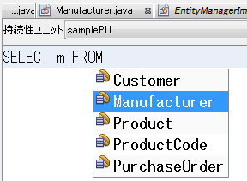
JPQLのスペルミスを防ぐ方法① NetBeansのJPQL実行ツール
persistence.xmlを右クリック →[JPQL問い合わせの実行]
Ctrl+Spaceで補完が可能

Slide 73
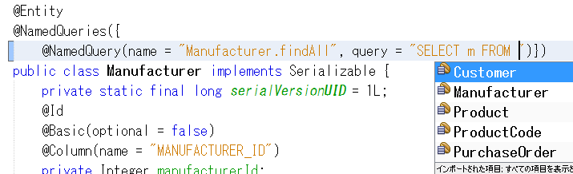
JPQLのスペルミスを防ぐ方法② 名前付きクエリ
エンティティクラスに@NamedQueryを付加
Ctrl+Spaceで補完が可能

Slide 74
EclipseLink独自の問題 定数のパラメータ化
JPQL内にベタ書きした定数もパラメータ化される
Hibernateでは起こらない

Slide 75
EclipseLink独自の問題 定数のパラメータ化
JPQL
String jpql = “SELECT m FROM Manufacturer m WHERE manufacturerId = 1”;
発行されるSQL
SELECT ・・・ FROM MANUFACTURER
WHERE (MANUFACTURER_ID = ？)
bind => [1]

Slide 76
定数のパラメータ化で起きる問題
下記のようなJPQLが実行できない
SELECT SUBSTRING(m.name, 1, 1), COUNT(m)
FROM Manufacturer m
GROUP BY SUBSTRING(m.name, 1, 1)
SQLとして正しくない
→実行時例外
発行されるSQL
SELECT SUBSTR(NAME, ？, ？), COUNT(MANUFACTURER_ID) FROM MANUFACTURER GROUP BY SUBSTR(NAME, ？, ？)
bind => [1,1,1,1]

Slide 77
解決策
多分そろそろ時間が無いので、 詳細はブログをご確認ください
http://masatoshitada.hatenadiary.jp/entry/2014/12/21/100818
この現象はPostgreSQLで起きた
Java DBで同じ事したらこの現象は起きなかった･･･(^^;
JDBCドライバの実装による問題？

Slide 78
パラメータ化を防ぐ方法
方法①：perisistence.xmlに設定追加
<property name="eclipselink.jdbc.bind-parameters" value="false"/>
方法②：ヒント句の追加
query.setHint("eclipselink.jdbc.bind-parameters“, false);
②のほうが柔軟なのでオススメ

Slide 79
まとめ

Slide 80
まとめ JPAのメリット
Java EEの標準技術であること
キャッシュによる高速化 （L1キャッシュ＝永続化コンテキスト、L2キャッシュ）
カスケードによる一括処理
JPQLによるDB製品に依存しない問合せ

Slide 81
まとめ JPAのはまりポイント
エンティティの状態が大切！merge()とremove()は特に注意！
CascadeType.ALLは禁止！
JPQLはSQLではありません！
JPA実装やDB製品によって挙動が異なる場合がありますので、必ずログを出して、挙動を確かめながら開発しましょう！

Slide 82
さらに勉強したい方へ
書籍
マスタリングJava EE 5 第2版
Beginning Java EE 6
Java EE 7 Essentials（英語）
公式資料
Java EE 7 Tutorial（英語）
JSR 338 (JPA 2.1)（英語）

Slide 83
さらに勉強したい方へ
勉強会情報など
はまる！JPA（@makingさん）
金魚本に載ってないJPQLの話 （@megascusさん）
今日この後！
大規模な負荷でもドキドキしない為の Java EE（@nagaseyasuhitoさん）

Slide 84
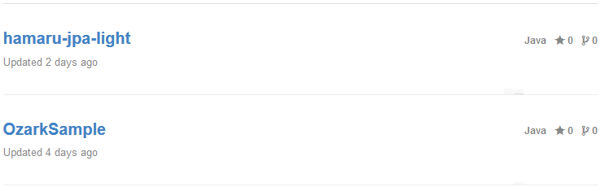
今回のソースコード
GitHubにアップしています
https://github.com/MasatoshiTada/hamaru-jpa-light
MVC 1.0(Java EE 8)の
サンプルもあります！

Slide 85

Enjoy JPA！！
ご清聴ありがとうございました！

